Slide 1
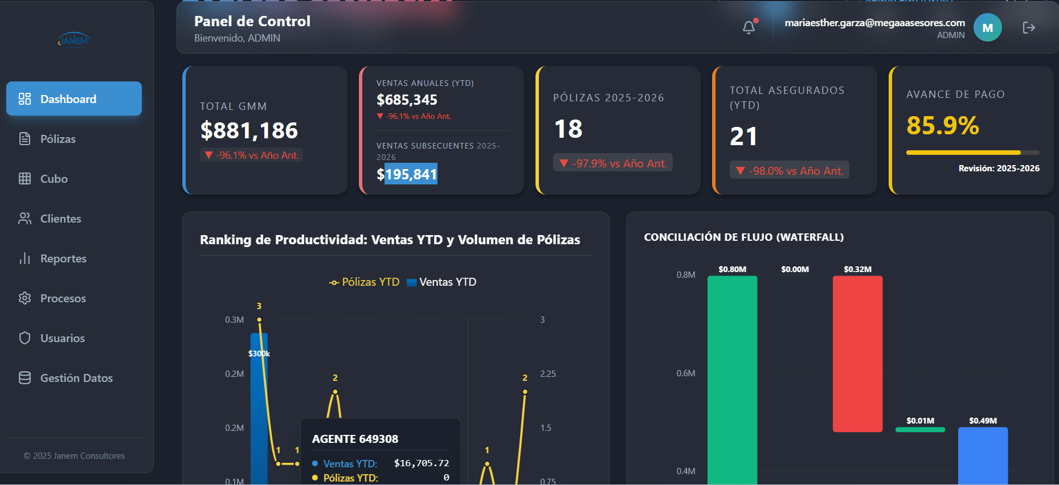

Slide 2
IDEAL 2026
Prima Neta columna AF
Prima Pagada Nueva Y Sub
Prima Cancelada Caducada
Prima de polizas nuevas que dejaron de pagar 2026 nuevas 2026
Prima Pendiente de Pago 2026 columna BQ
Prima No tomada Prima columna AF de las de estatus BJ

Slide 3
Seguimiento Ideal a la cobranza 2026
Prima Pendiente de dentro del día 1 al 20
Prima Pendiente de Pago del día 21 al 27
Canceladas
Prima Pendiente de Pago del día 28 al 30

Slide 4
Seguimiento Ideal a la Renovación 2026
Pólizas por Renovar -30 días antes de que inicie la vigencia
Prima Pagada de Renovación
Canceladas de Renovacion
Prima Pendiente de Renovación

